Slide 1


Android｜iPhone
スマートフォン初心者編
地図アプリを使おう
令和7年１１月

Slide 2
１．地図アプリの使い方
1-A
1-B
1-C
1-D
1-E
1-F
1-G
1-H
1-I
1-J
地図アプリとは…………………………………………… P2
Googleマップとは……………………………………… P3
Googleマップのインストール……………………………P4
位置情報設定の確認……………………………………… P6
Android…………………………………………… P7
iPhone…………………………………………… P9
Googleマップの基本的な使い方……………………… P11
地図表示の切り替え……………………………………… P14
交通情報の確認………………………………………… P16
ストリートビューの表示………………………………… P18
付近の店や施設を調べる……………………………… P22
目的地までの経路を調べる………………………………P25
目次

Slide 3


1 地図アプリの使い方
1

Slide 4


1-A
地図アプリとは
地図アプリは世界中の地図がいつでも自由に参照できる、生活に役立つアプリです
お出かけに便利なたくさんの機能をご紹介します。
・目的地までの経路や所要時間を確認する機能
・行きたいお店の情報を調べる機能
・現在の交通状況を確認する機能
2

Slide 5


1-B
Googleマップとは
本講座ではGoogle（グーグル）社の
Googleマップ(グーグルマップ） を使用してご説明します
アイコン | 概要 | アプリ
 | 現在地表示、経路・乗換検索、ナビ機能・ 道路渋滞・目的地の天気・周辺施設の 検索などを行うことができます。 地図は、地図・航空写真・立体表示・ 地形 等の表示ができます。 | Googleマップ Google LLC （Ver11.77.0300、 Android版） 無料
Googleマップがまだインストールされていない場合は
インストールが必要です。
3

Slide 6


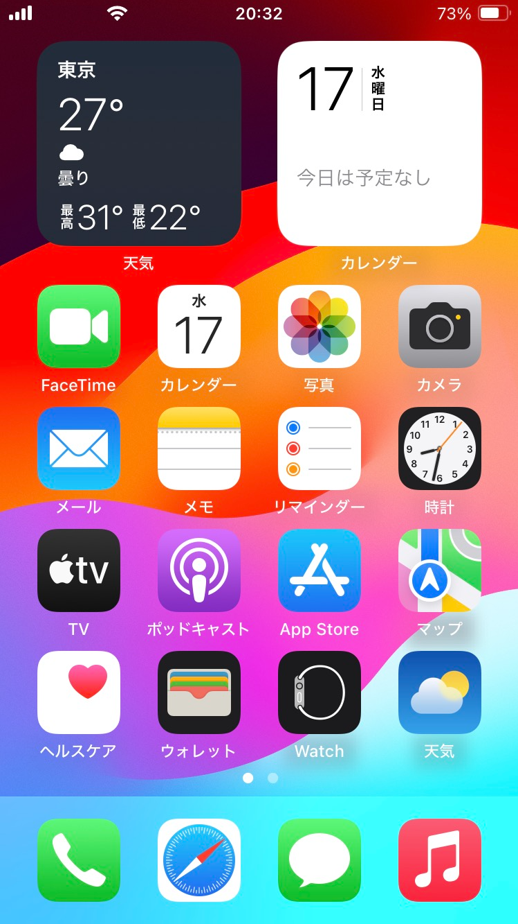
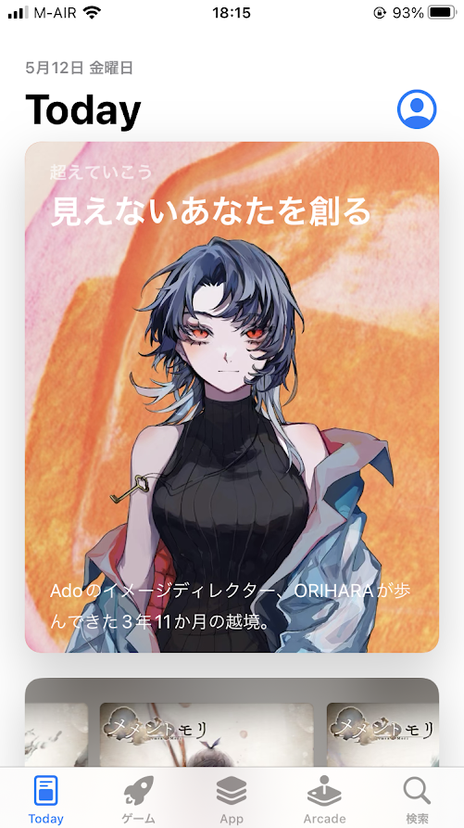
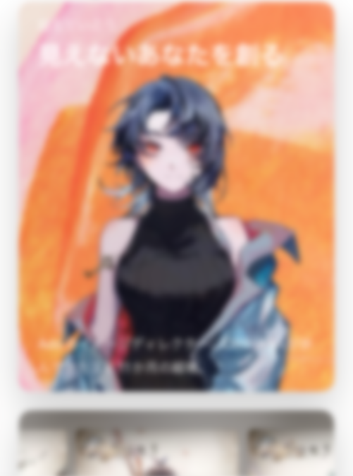
1-C
掲載機種：iＰhone SE
対応OS：iOS 17.5.1
Googleマップのインストール
Androidの機種は既にインストールされていますので、ここではiPhoneのインストール方法をご説明しています。
Googleマップをインストールしましょう
❶
App Store を押します
❷
検索 を押します
4

Slide 7
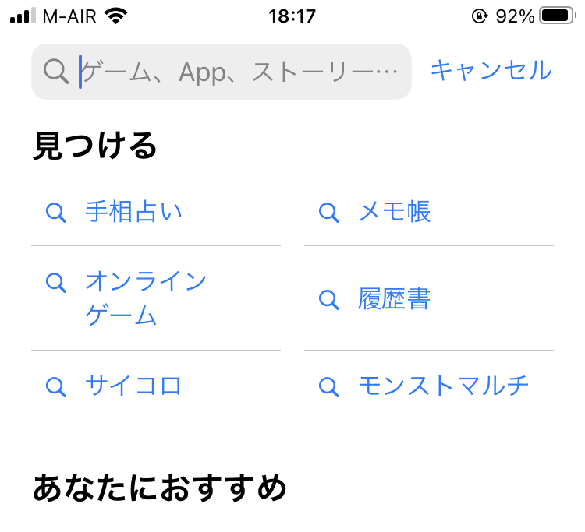
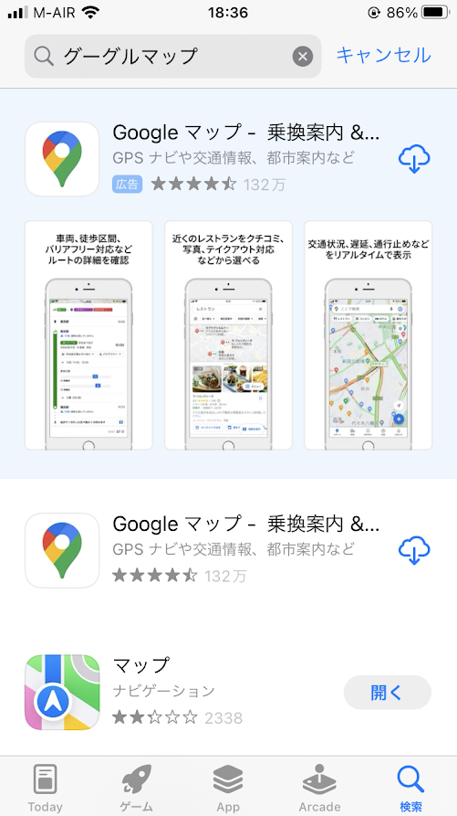


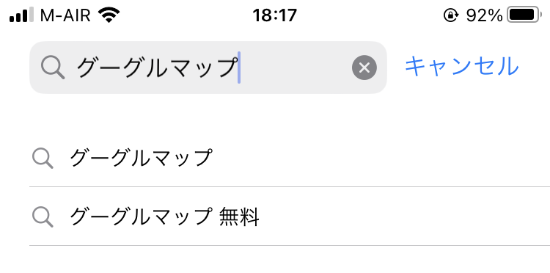

1-C
Googleマップのインストール
Googleマップをインストールしましょう
❸
検索窓に「グーグルマップ」
と入力し検索、選択します
❹
「入手」のボタンを押し
インストールを開始します
5

Slide 8


位置情報設定の確認
1-D
位置情報の設定ができているか確認しましょう
位置情報を有効にすることで、現在地を把握したり、
現在地を元にした様々な情報を検索することができます。
6

Slide 9

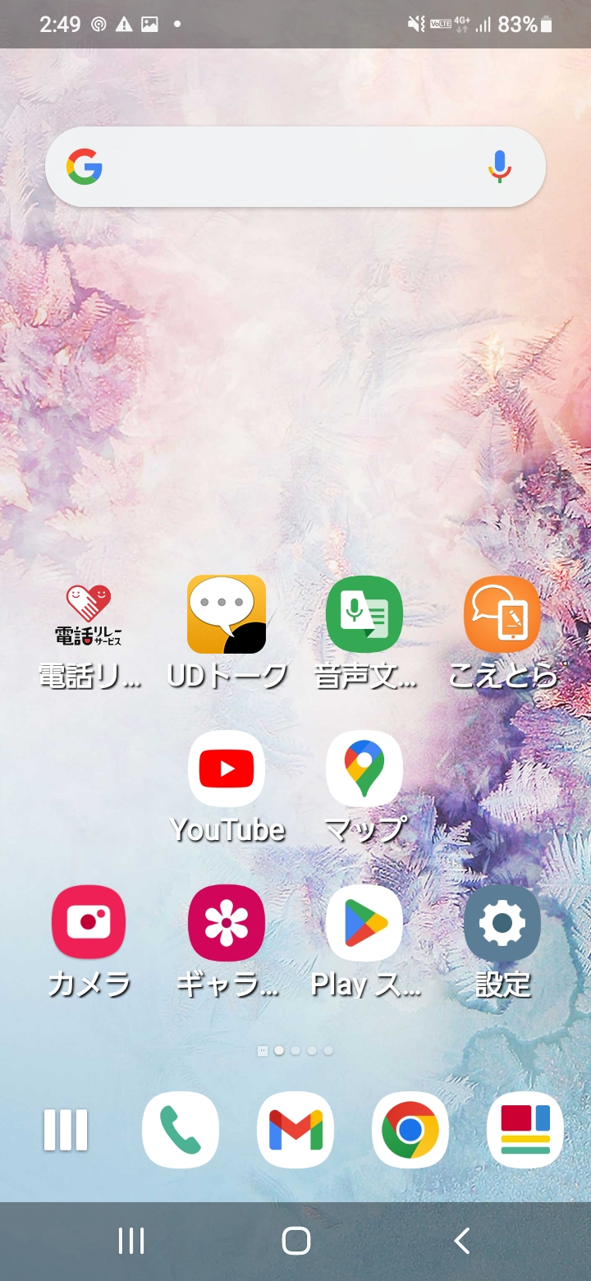
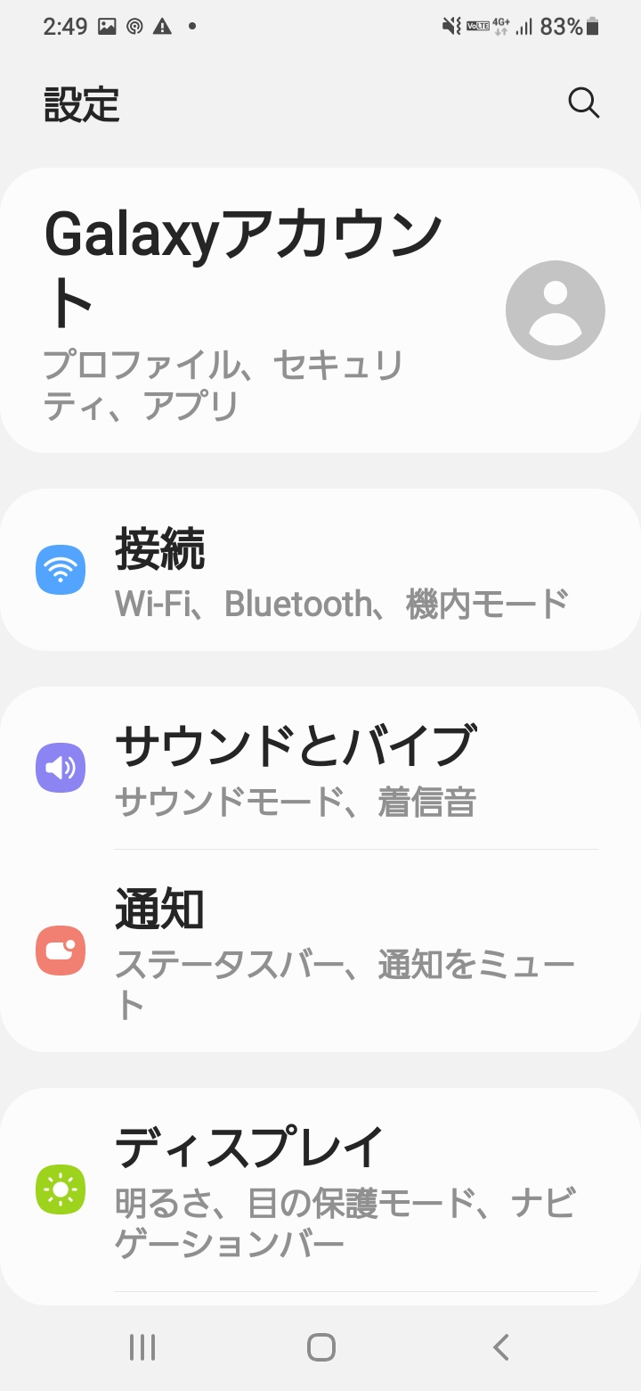
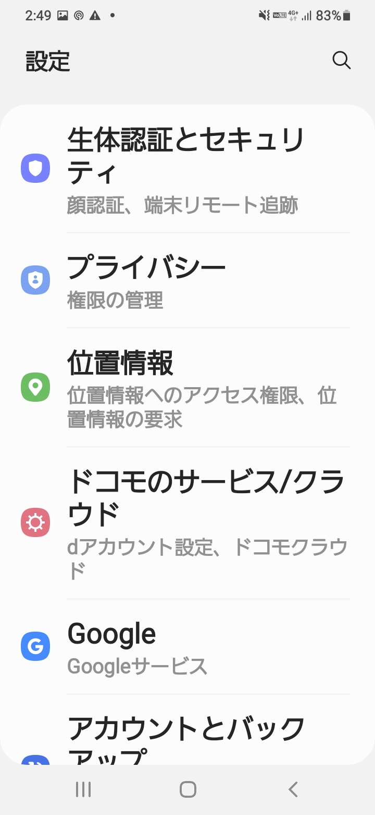
位置情報の確認 ［Android］
1-D
掲載機種：Galaxy A20 SC-02M
対応OS：Android9
アプリのバージョン：23.0
機種によって項目名等が異なる場合があります
❶
設定 を押します
❷
画面を下から上にスクロールし
「位置情報」を探します
7

Slide 10
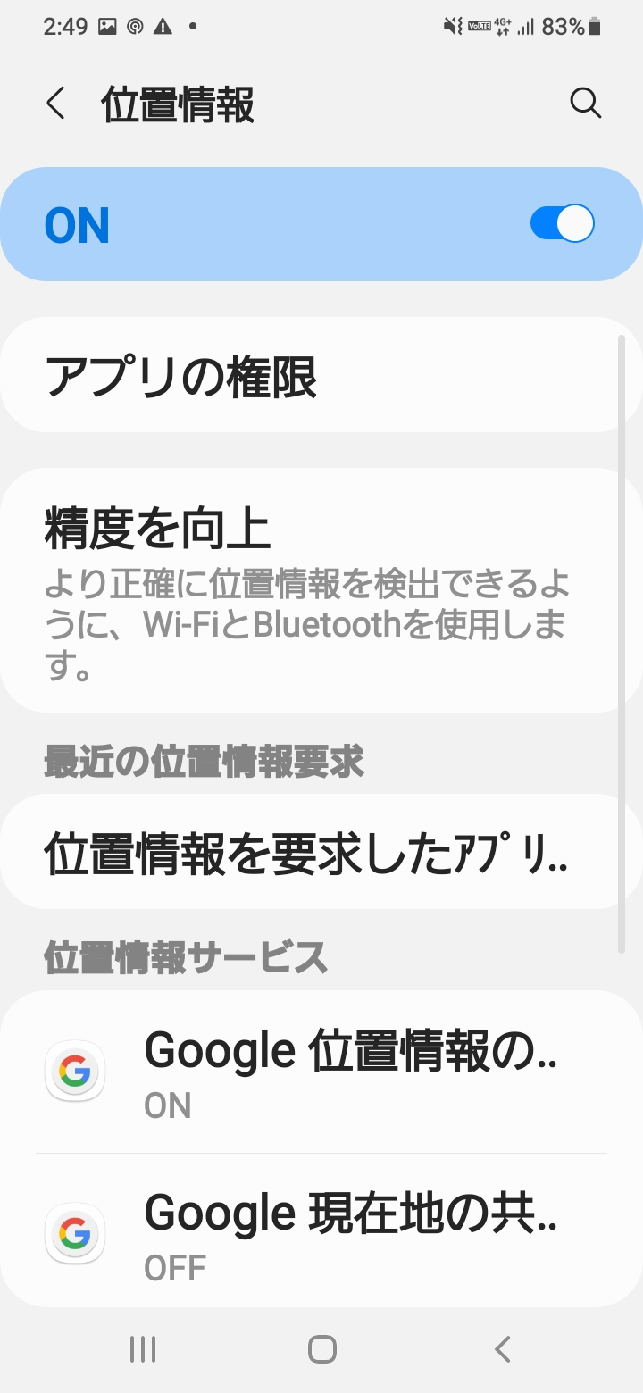
位置情報の確認 ［Android］
1-D
掲載機種：Galaxy A20 SC-02M
対応OS：Android9
アプリのバージョン：23.0
機種によって項目名等が異なる場合があります
❸
「位置情報」を押します
❹
「位置情報を使用」がONに
なっているか確認します
※OFFになっている場合は押すかスライドでオンにします
8

Slide 11

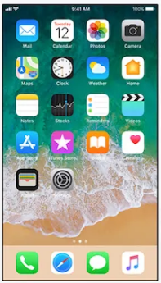
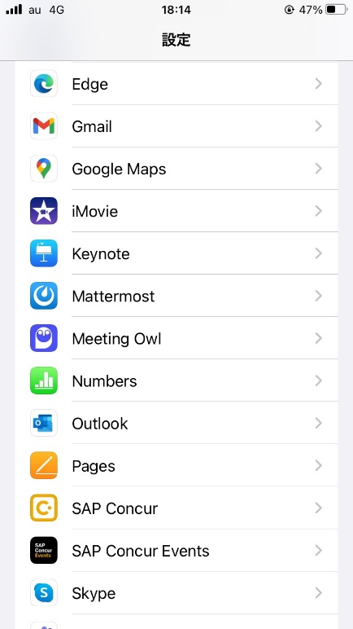
位置情報の確認 ［iPhone］
1-D
掲載機種：iＰhone SE
対応OS：iOS 17.5.1
機種によって項目名等が異なる場合があります
❶
設定 を押します
❷
｢Google Maps｣を押します
9

Slide 12
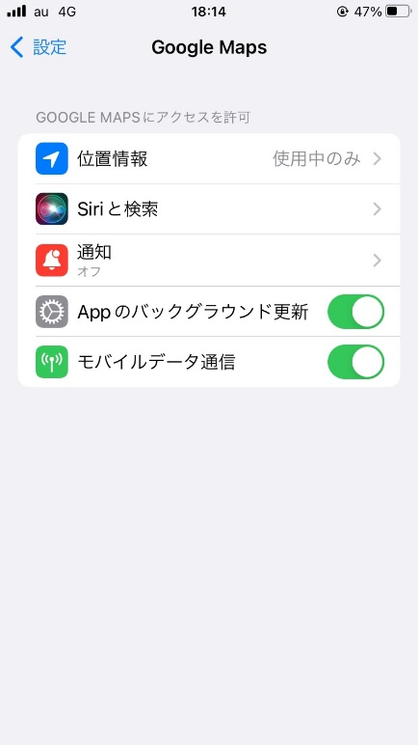
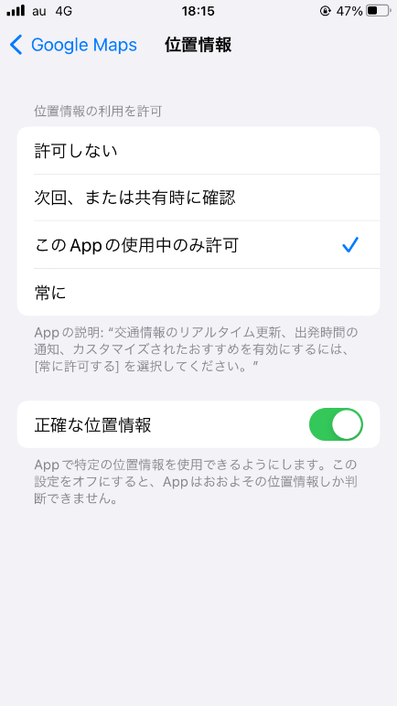
位置情報の確認 ［iPhone］
1-D
掲載機種：iＰhone SE
対応OS：iOS 17.5.1
機種によって項目名等が異なる場合があります
❸
「位置情報」 を押します
❹
｢このAppの使用中のみ許可｣もしくは｢常に｣を選択します
10

Slide 13

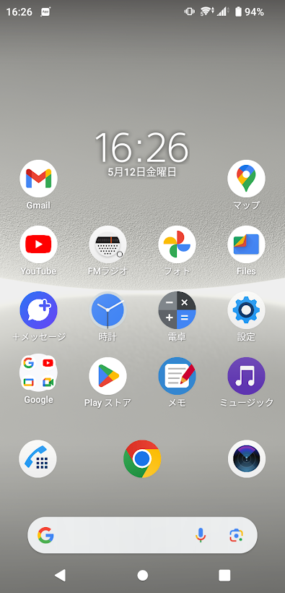
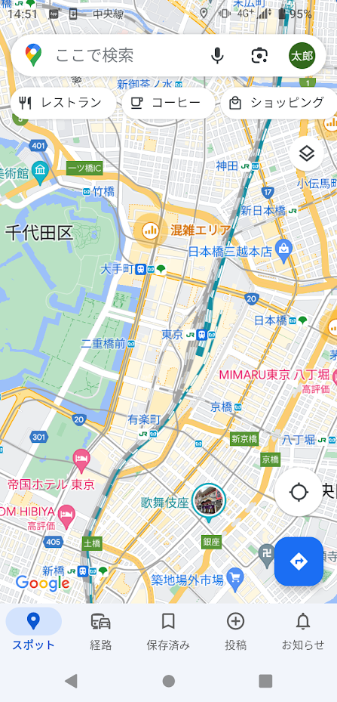
Googleマップの基本的な使い方
1-E
Googleマップの起動方法
❶
Googleマップのマーク を
押します
❷
地図が表示されます
11

Slide 14
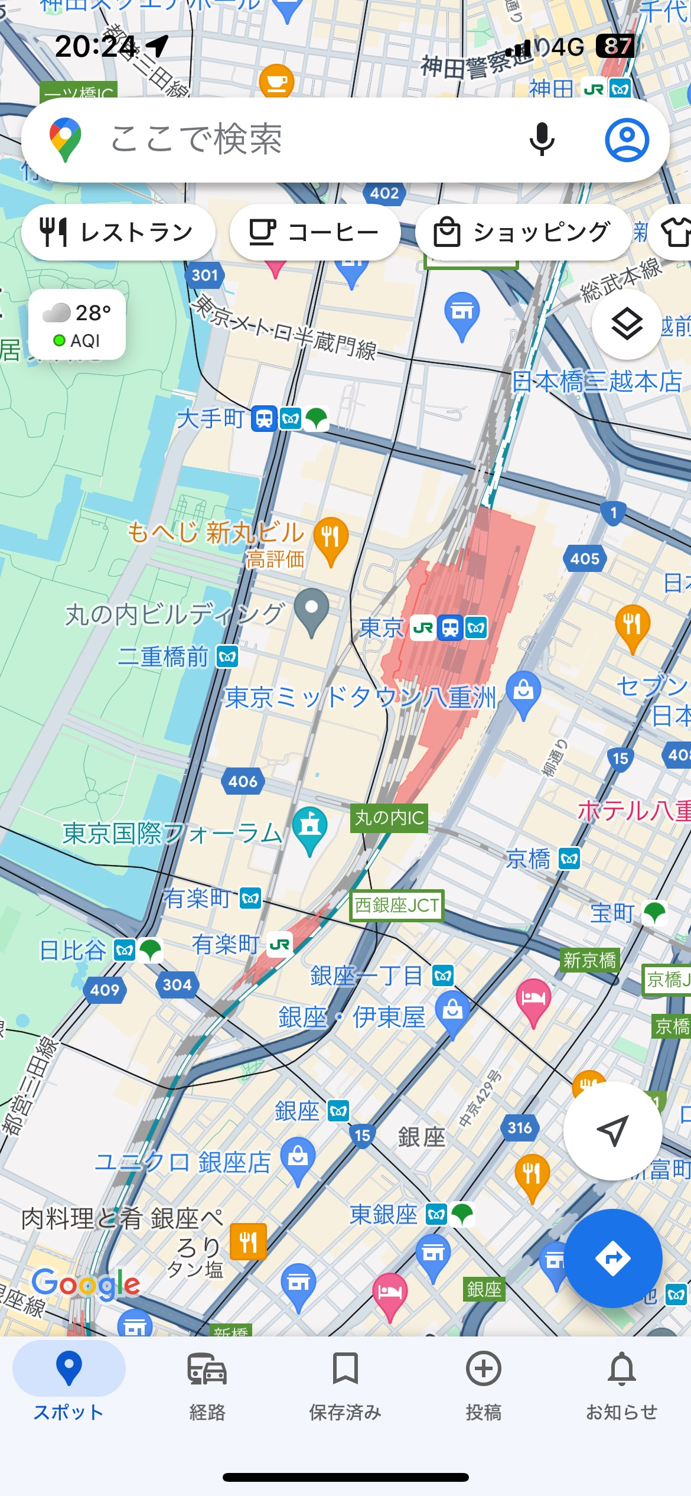
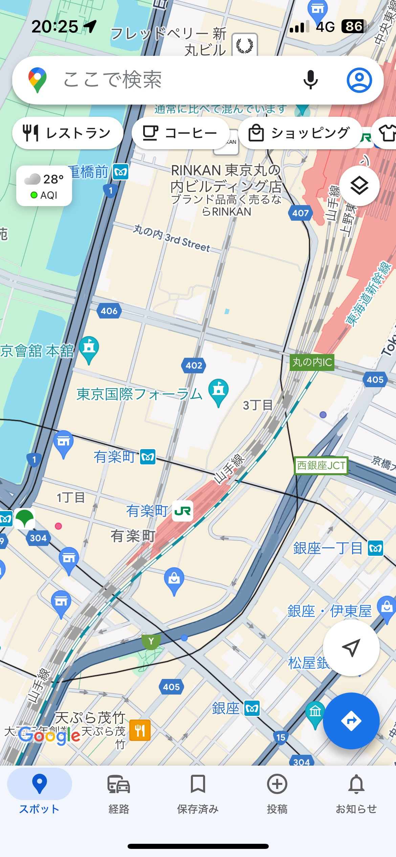


Googleマップの基本的な使い方
1-E
地図を拡大、縮小してみましょう
地図を拡大し詳細を表示したり、縮小して広域の地図を表示できる機能を体験しましょう
地図が表示された状態で
指をゆっくり離す
地図が拡大表示
されます
ピンチアウト
（拡大）
地図が縮小表示
されます
ピンチイン
（縮小）
指の距離をゆっくり縮める
12

Slide 15
Googleマップの基本的な使い方
1-E
色々な地域の地図を参照しましょう
地図表示をスライドさせて、好きな地域の地図を参照してみましょう
上下左右にスライドし他の地域の地図を参照できます
現在地ボタン
押すと現在地に戻ります
13

Slide 16
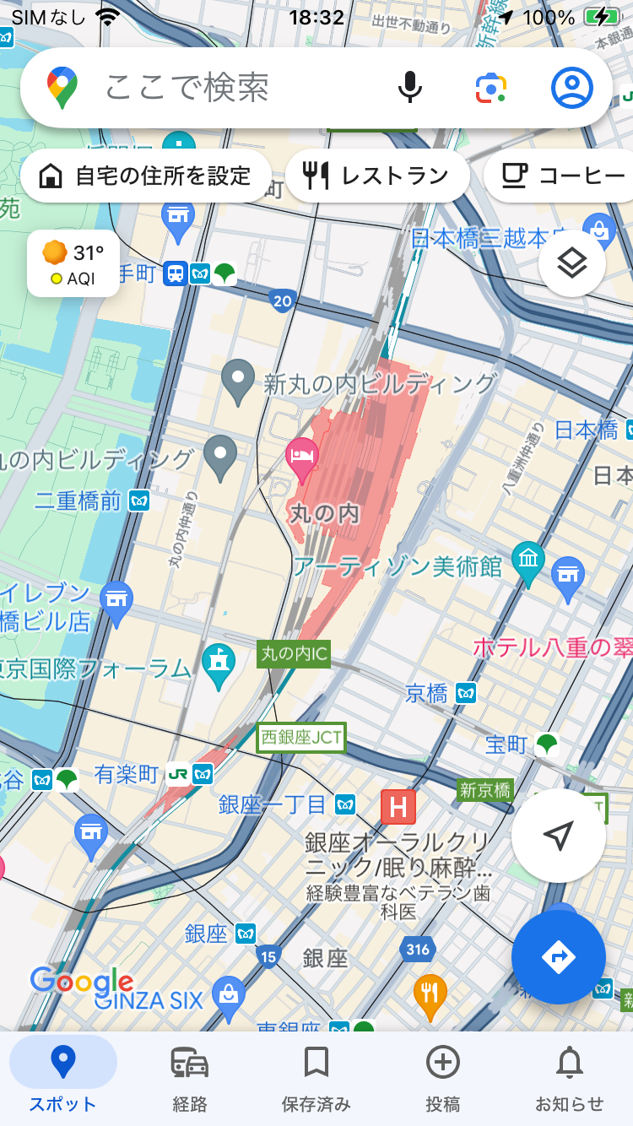
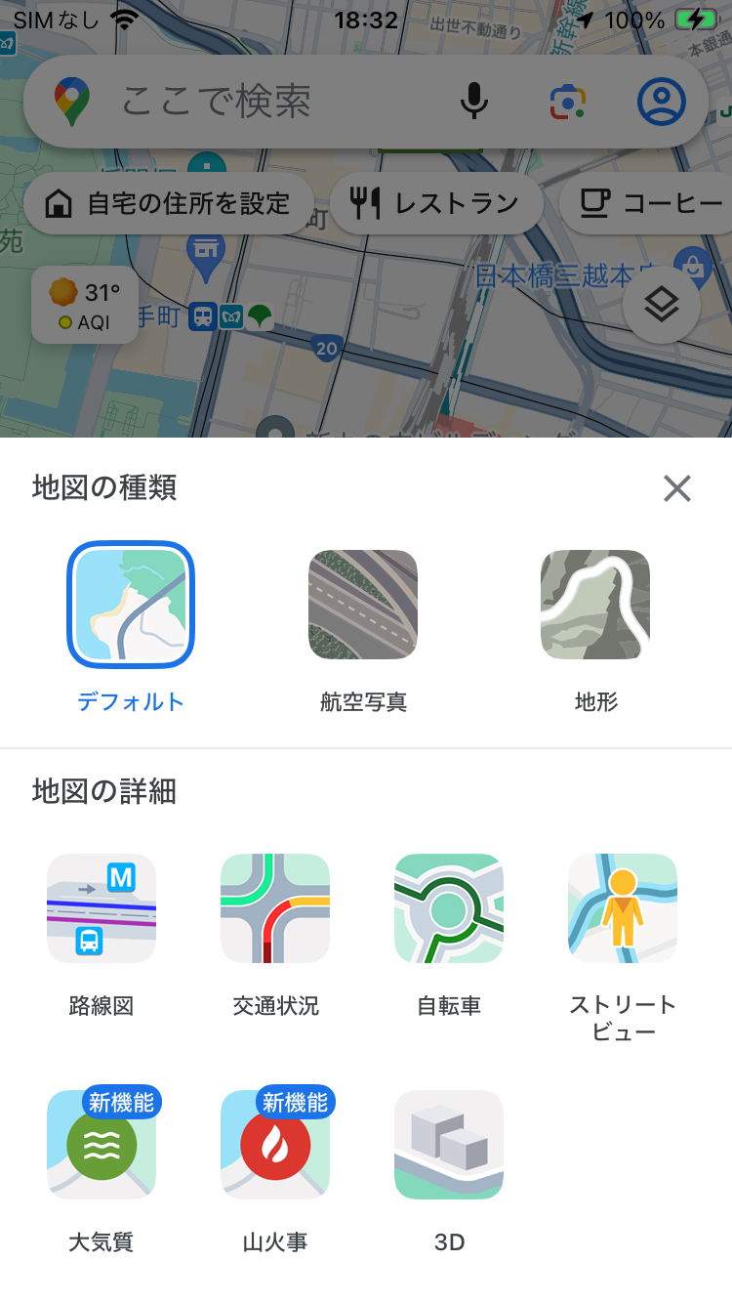
地図表示の切り替え
1-F
地図の種類を切り替えてみましょう
用途に応じて航空写真や地形で地図を表示をすることが可能です
❶
地図の種類ボタン を押します
❷
「航空写真」を選択します
地図の種類ボタン
14

Slide 17
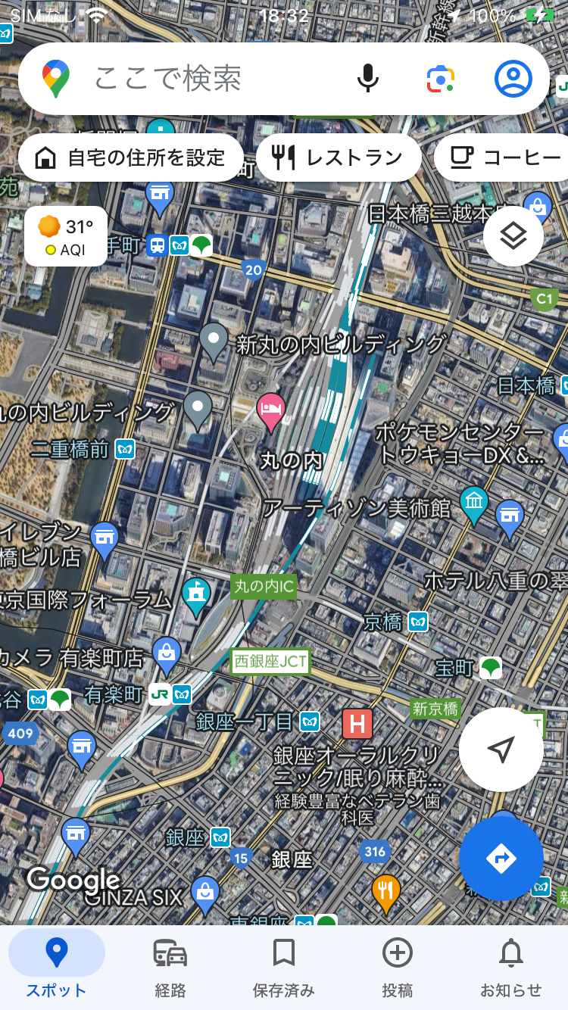
地図表示の切り替え
1-F
地図の種類を切り替えてみましょう
用途に応じて航空写真や地形で地図を表示をすることが可能です
❸
地図が航空写真に切り替わります
元に戻すには地図の種類ボタン を押し「デフォルト」を選択すると元の表示に戻ります
15

Slide 18
交通情報の確認
1-G
交通状況機能で道路の混雑状況などを確認してみましょう
❶
地図の種類ボタン を押します
❷
「交通状況」を選択します
16

Slide 19
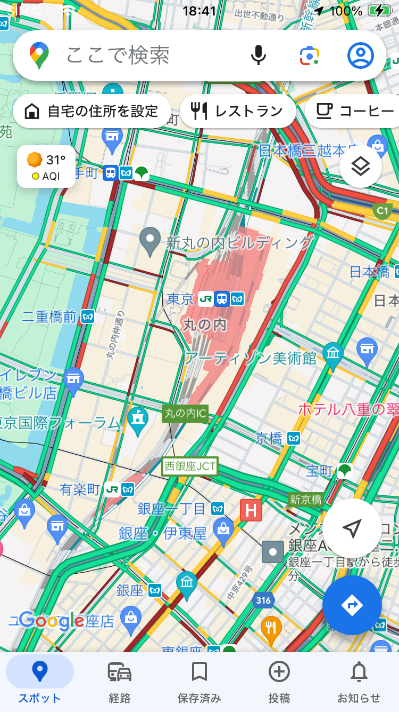
交通情報の確認
1-G
交通状況機能で道路の混雑状況などを確認してみましょう
❸
道路の混雑状況が表示されます
元に戻すには地図の種類ボタン を押し「デフォルト」を選択すると元の表示に戻ります
17

Slide 20
ストリートビューの表示
1-H
ストリートビュー機能を使って指定した地域の景色を見てみましょう
❶
地図の種類ボタン を押します
❷
「ストリートビュー」を選択します
18

Slide 21
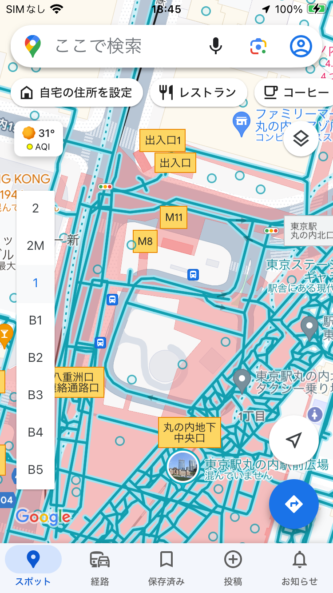
ストリートビューの表示
1-H
ストリートビュー機能を使って指定した地域の景色を見てみましょう
❸
青い線で参照可能なエリアが
表示されます
❹
風景を見たい場所を押します
19

Slide 22
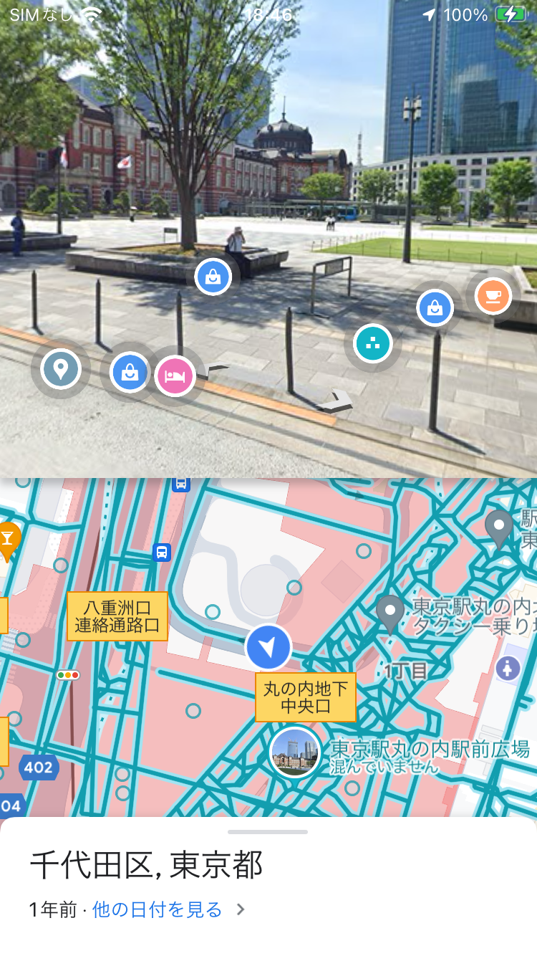
ストリートビューの表示
1-H
ストリートビュー機能を使って指定した地域の景色を見てみましょう
❺
指定した場所の写真が表示されます
20

Slide 23




ストリートビューの表示
1-H
ストリートビュー機能を使って指定した地域の景色を見てみましょう
写真を左右にスライド
水平方向に画角が回転し横や後ろを参照できます。
道路上に表示された矢印を押す
画面上で移動することができます。
（矢印が表示されない道路には移動できません。）
ピンチイン/ピンチアウト
写真を拡大、縮小することができます。
＜ ＞
21

Slide 24
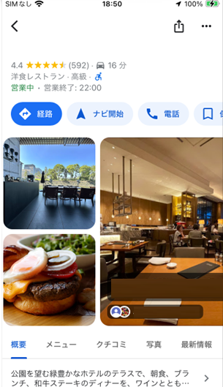
付近の店や施設を調べる
1-I
目的地を店名や施設名から検索してみましょう
目的地が明確に分かっている場合はこちらの方法で検索します
❶
｢検索ボックス｣に
施設名を入力します
❷
検索した施設の概要等が
表示されます
レストラン●●
とても美味しくて感度jしました。スタッフさんの対応も素晴らしいです。ありが
22

Slide 25
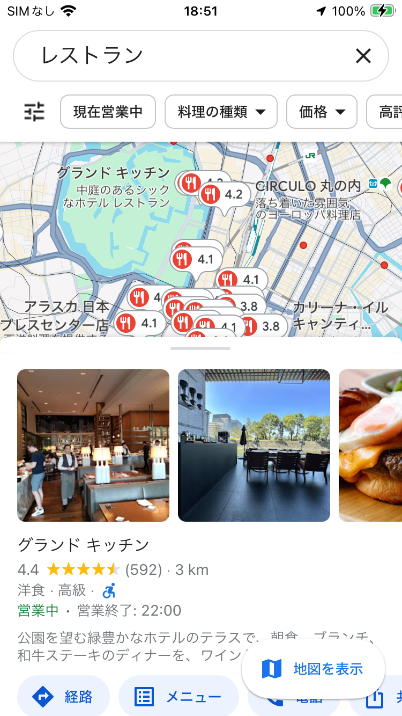
付近の店や施設を調べる
1-I
目的地を業種や施設のジャンルから検索してみましょう
目的に応じた近隣のお店などを探す場合はこちらの機能が便利です
❶
業種や施設で探す場合は
分野別のメニューを押します
❷
地図上又は下のリストから
目的の施設を選択します
A
B
23

Slide 26
付近の店や施設を調べる
1-I
目的地を業種や施設のジャンルから検索してみましょう
目的に応じた近隣のお店などを探す場合はこちらの機能が便利です
❸
選択した施設の概要等が表示されます
レストラン●●
とても美味しくて感度jしました。スタッフさんの対応も素晴らしいです。ありが
24

Slide 27
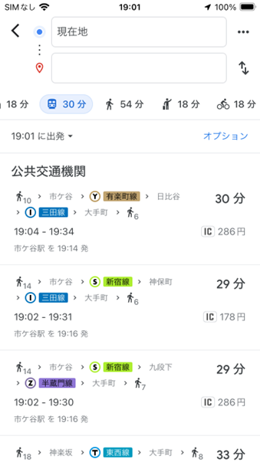
目的地までの経路を調べる
1-J
「経路」機能で目的地までの経路を調べましょう
❶
施設情報の画面の
下にある｢経路｣を押します
❷
出発地、交通手段、出発時間等を
指定できる画面に切り替わります
レストラン●●
とても美味しくて感度jしました。スタッフさんの対応も素晴らしいです。ありが
25

Slide 28
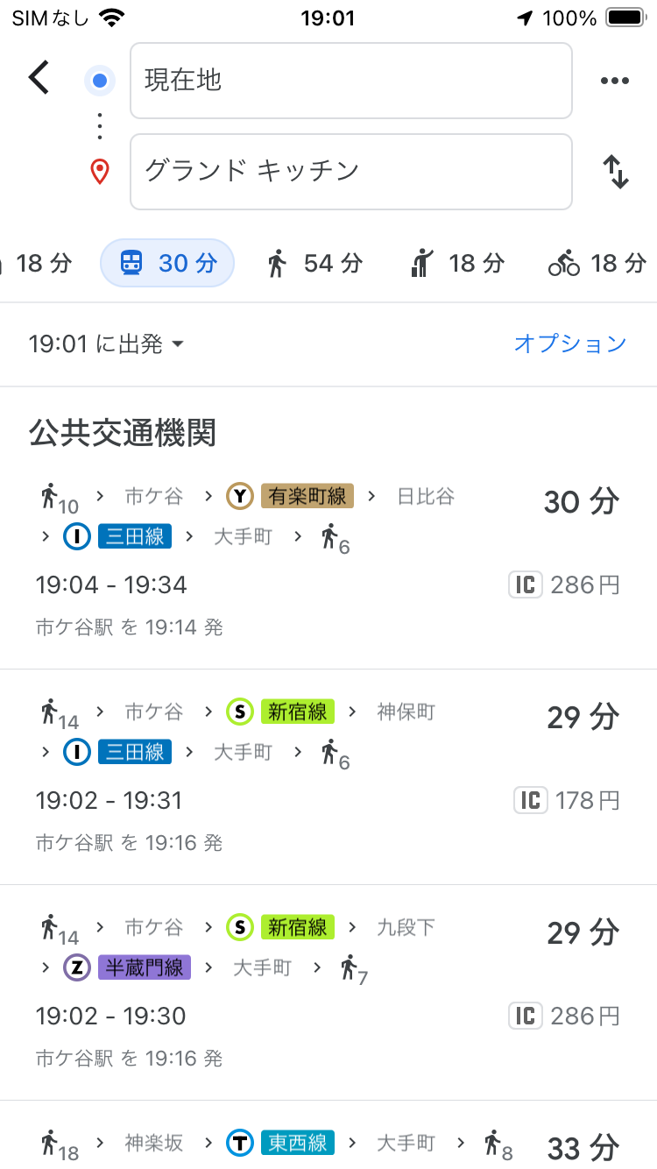
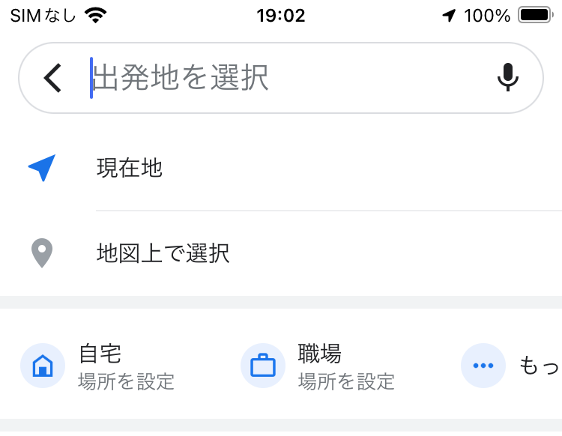
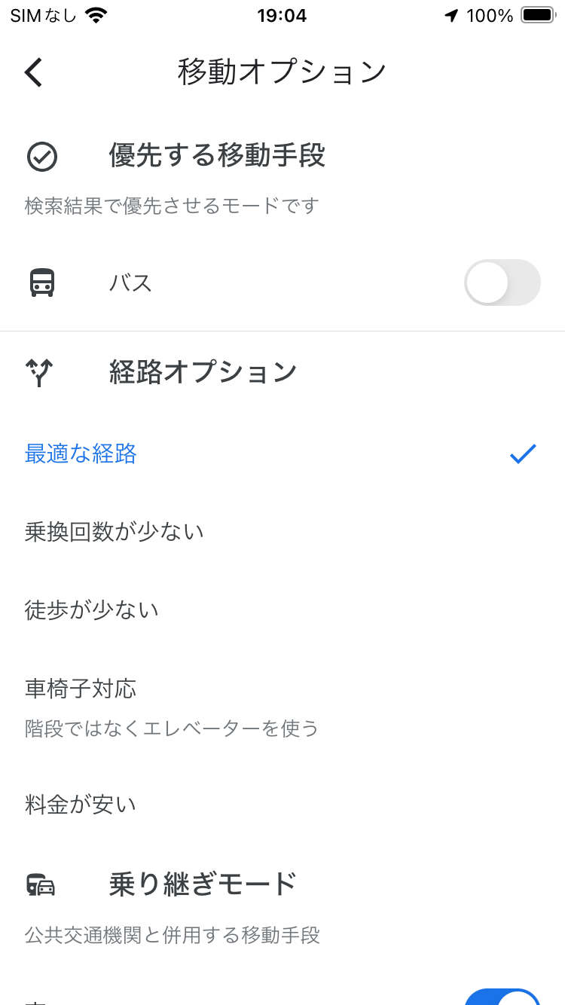
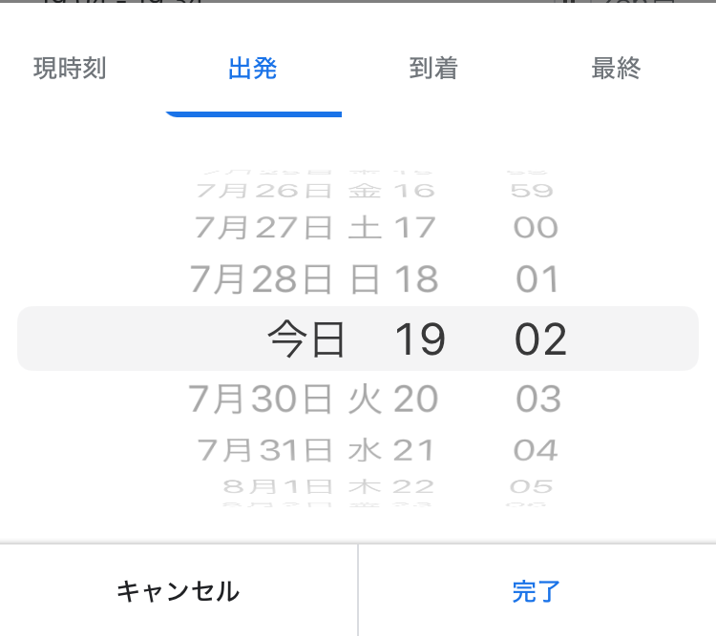
目的地までの経路を調べる
1-J
「経路」機能で目的地までの経路を調べましょう
A
C
経路の探索条件を決定します
移動手段を絞り込んで
検索することができます
B
出発/到着時間を設定します
D
おすすめの経路を選択し
詳細を参照します
26

Slide 29
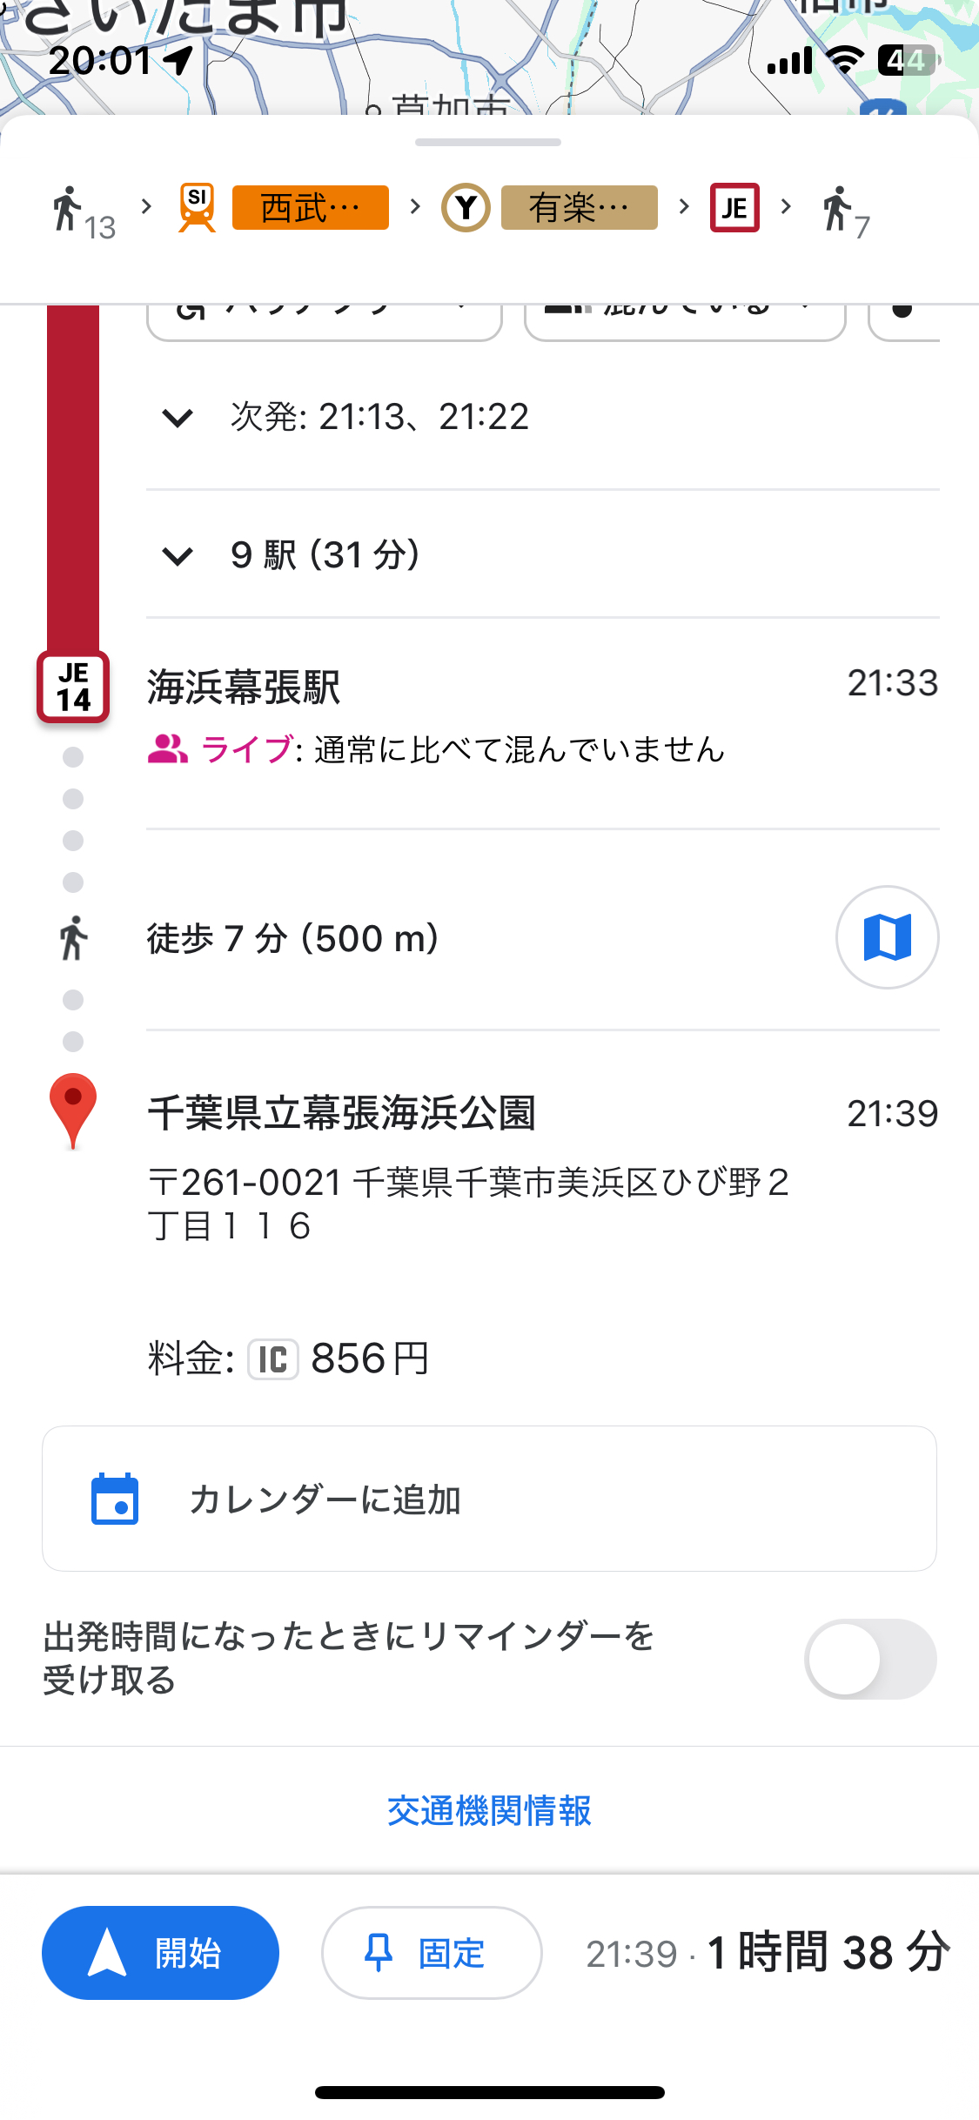
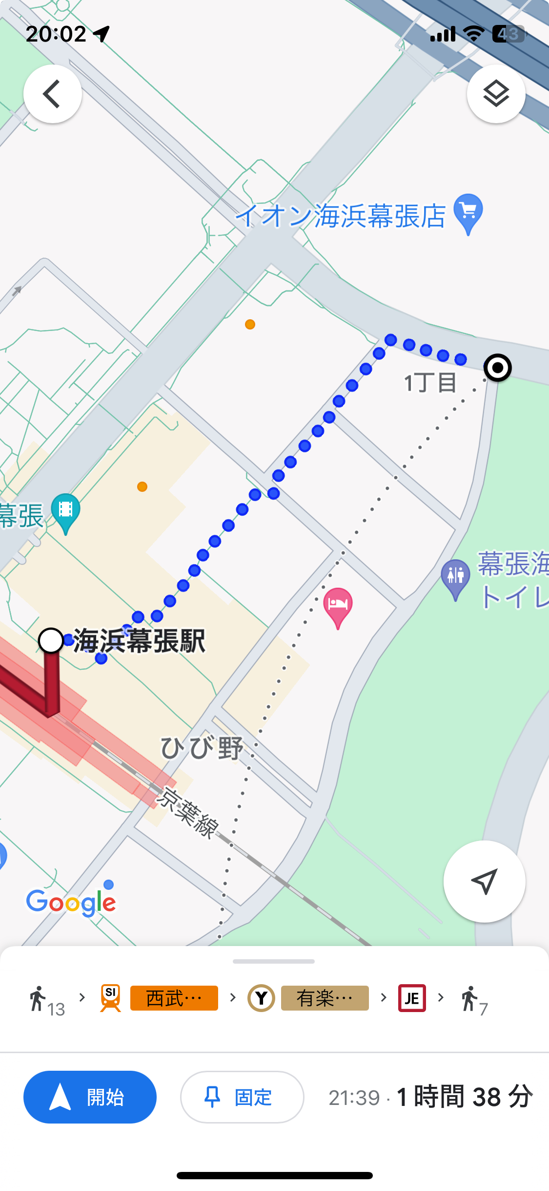
目的地までの経路を調べる
1-J
「経路」機能で目的地までの経路を調べましょう
❶
｢ナビ開始｣を押すと
音声でナビが開始されます
❷
駅から目的地までの
徒歩ルートが表示されます
表示を元に
戻すボタン
目的地までの
徒歩順路を
示すボタン
27

Slide 30
総務省デジタル活用支援推進事業 教材一覧（基本講座）
●電源の入れ方・ボタン操作の仕方を知ろう
●電話・カメラを使おう
●新しくアプリをインストールしてみよう
●インターネットを使ってみよう
●メールをしてみよう
●地図アプリを使おう
●メッセージアプリを使おう
●スマートフォンを安全に使うための基本的なポイントを知ろう
●オンライン会議アプリを使ってみよう

Slide 31
総務省デジタル活用支援推進事業 教材一覧（応用講座）
●マイナンバーカードを健康保険証として利用しよう
・公金受取口座の登録をしよう
●マイナンバーカードを申請しよう
●マイナンバーカードの機能を
スマートフォンに搭載しよう
●マイナポータルを
活用しよう
●スマートフォンで
確定申告（e-tax）を
しよう
●ハザードマップポータルサイトで
様々な災害のリスクを確認しよう
●浸水ナビを使って
水害シミュレーションを
見てみよう
●地理院地図を使って
身近な土地の
情報を知ろう
スマホを使って
マイナンバーカードを
活用しましょう
スマホで
防災・地域について
知りましょう
●オンライン診療を
使ってみよう
●全国版救急受診アプリ
（Q助）で病気やけがの
緊急度を 判定しよう
●生成AIを
使ってみよう
●文字表示電話サービス
（ヨメテル）を使ってみよう
●スマホで年金の情報を
確認しよう（ねんきんネット）
●デジタルリテラシーを身につけて
安心・安全にインターネットを楽しもう
スマホを
健康や医療に
活用してみましょう
様々な活用方法で
スマホを
使いこなして
みましょう

